Slide 1
CSS styly (Cascading Style Sheets)
Hlavním smyslem je oddělit vzhled dokumentu od jeho struktury a obsahu.
Výhody CSS
Rozsáhlejší možnosti formátování.
Jednodušší údržba webové prezentace.
Oddělení struktury a stylu (V jednom HTML dokumentu budeme mít pouze označen obsah a v druhém CSS dokumentu máme definice vzhledu stránek).
Hlavní nevýhodou CSS je ne vždy dostatečná podpora v prohlížečích.

Slide 2
Připojení kaskádových stylů do HTML stránky
Přímý zápis
Přímo v textu zdroje u formátovaného elementu pomocí atributu style="...".
Stylopis
Do hlavičky dokumentu se napíše stylopis uzavřený mezi tagy <style> </style>. Stylopis je jakýsi seznam stylů. Je v něm obecně napsáno, co má být jak zformátováno (nadpisy, odstavce, odkazy…).
Externím CSS souborem
Použitím externího stylopisu -- to je soubor *.css, na který se stránka odkazuje tagem <link>. V souboru je umístěný stylopis. Hlavní výhoda je v tom, že na jeden takový soubor se dá nalinkovat mnoho stránek, takže pak všechny vypadají podobně.

Slide 3
Identifikátor je prvek, který přiřazuje vlastnost právě jednomu elementu. Identifikátor obsahuje na začátku křížek # a poté název. Příklad použití identifikátoru pro pouze jeden nadpis h1 se jménem hlavni.
Třída na rozdíl od identifikátoru se používá pro vícero elementů na stránce. Začíná znakem tečka a poté vlastním názvem. Příklad zápisu třídy hlavni, sloužící pro úpravu několika nadpisů h1 na stránce:
CSS soubor obsahuje:
#hlavni { text-decoration: underline; color: blue; }
HTML stránka obsahuje:
<h1 id="hlavni">Toto je hlavní nadpis</h1>
CSS soubor obsahuje:
.hlavni { text-decoration: underline; color: blue; }
HTML soubor obsahuje:
<h1 class="hlavni">Toto je první nadpis stylu hlavni</h1>
<h1 class="hlavni">Toto je druhý nadpis stylu hlavni</h1>
<h1>Tento nadpis není stylován</h1>

Slide 4
Dědičnost a kaskáda
Dědičnost je vlastnost, kdy vnořený element přijímá vlastnost od nadřazeného. Ovšem ne každá vlastnost se dá dědit. Kaskáda určuje důležitost definice stylu. Nejvyšší hodnotu má styl uvedený přímo u elementu v kódu stránky. Druhá nejvyšší hodnota je pro identifikátory, třetí pro třídy, čtvrtou pro styl elementu a nejnižší je pro styl elementu předdefinovaný prohlížečem .

Slide 5
1. Nenastavíme-li žádný styl pro <h1>, bude i tak nadpis velkým a tučným písmem. Styl je určen prohlížečem.
2. Nastavíme-li styl pro h1 {font: Arial 20px brown;}, bude mít nadpis dané písmo a hnědou barvu, a protože jsme neměnili vlastnost font-weight, zůstane tučné písmo definované prohlížečem.
3. Definujeme-li třídu .hlavni {color:red; font-style:italic;}, pak nadpisy s touto třídou <h1 class="hlavni"> budou kurzívou, červené barvy a dále budou mít ostatní vlastnosti elementu h1 (písmo Arial 20px) a zbylé vlastnosti předefinované prohlížečem (tučné písmo).
4. Definujeme-li styl pro identifikátor #prvni {color:orange;}, bude mít nadpis <h1 id="prvni" class="hlavni"> oranžovou barvu a kurzívu (identifikátor má vyšší prioritu než třída stylu), dále pak ostatní vlastnosti elementu h1 (písmo Arial 20px) a zbylé vlastnosti předefinované prohlížečem (tučné písmo).

Slide 6
Tag <link> se používá k provázání dokumentu s externím souborem. Nejčastěji se tak k dokumentu připojují CSS styly. Smí být obsažen pouze v hlavičce (tag <head>) a to i několikrát. Nemá obsah, má pouze atributy a je nepárový.
Atributy
href - Specifikuje umístění připojovaného souboru (dokumentu).
media - Specifikuje typ zařízení, pro které je připojovaný dokument určen (jedná se o pravidlo @media).
rel - Specifikuje vztah mezi dokumenty. Nejčastější hodnoty jsou stylesheet a icon.
type - Typ připojovaného souboru (dokumentu). Nejčastěji text/css.

Slide 7
Syntaxe CSS
zápis se skládá ze tří částí: selektor, vlastnost, hodnota
Selektor - určuje, čeho se definovaný vzhled týká
Vlastnost - je klíčové slovo, které je přesně specifikované a vymezuje grafickou úpravu (např.: barva, šířka, velikost, atd.), zapisuje se do složených závorek { a }, v závorkách může být několik vlastností najednou, jednotlivé vlastnosti se oddělují středníkem ;
Hodnota – je vlastní hodnota pro danou vlastnost, odděluje se od vlastnosti dvojtečkou :

Slide 8
Rozlišujeme selektory:
Univerzální - týká se úplně všeho, co se zobrazuje, zapisuje se symbolem hvězdičky, * {color: green}
Značkový - týká se jen určitého HTML prvku (např.: odstavce, nadpisu či obrázku)
body {background-color: navy}
h2 {font-size: 16pt}
p {font-family: Tahoma, sans-serif}
Složený - týká se více HTML prvků u kterých se používá jedna tatáž vlastnost se stejnou hodnotou, HTML prvky se oddělují čárkou
h1, h2, h3 {font-family: Arial, sans-serif}
Třídy a identifikátorů

Slide 9
Div a span jsou neutrální tagy – nedávají obsahu v HTML dokumentu význam a sami o sobě, nijak HTML dokument neformátují. Jedná se o párové tagy.
Obrovské využití ve spojení s CSS - rozmístění jednotlivých prvků, pozicování.
<span> logické vymezení části textu, která bude jinak formátována.
Nezalamuje před a po sobě řádku (řádkový element).
<div> nejčastěji se překládá jako oddíl. Zahrnuje v sobě libovolně velkou oblast textu včetně nadpisů, obrázků a tabulek. Před a za oddílem se zalomí řádek (blokový element).
Největší použití tagu <div> je pro prostorové vyčlenění oddílů na stránce.

Slide 10
Zápis barev
- anglické pojmenování barvy
např.: red, blue, yellow
nejjednodušší, ale omezené množství barev
- RGB kódem s hexadecimální (šestnáctkovým) číslem 00 až FF
např.: #FF00FF, na začátku se vždy píše křížek #
- RGB kódem s desítkovým číslem 0 až 255:
např.: rgb(128,0,255)
Základní barvy
Bezpečné barvy - na všech zařízeních s podporou 256 barev (bitová hloubka 8) se zobrazí správně.

Slide 11
HTML | česky | šestnáctkově RGB | desetině RGB | vzorek barvy
white | bílá | #FFFFFF | rgb(255,255,255) | vzorek
yellow | žlutá | #FFFF00 | rgb(255,255,0) | vzorek
fuchsia | purpurová | #FF00FF | rgb(255,0,255) | vzorek
aqua | azurová | #00FFFF | rgb(0,255,255) | vzorek
red | červená | #FF0000 | rgb(255,0,0) | vzorek
lime | světle zelená | #00FF00 | rgb(0,255,0) | vzorek
blue | modrá | #0000FF | rgb(0,0,255) | vzorek
black | černá | #000000 | rgb(0,0,0) | vzorek
green | zelená | #008000 | rgb(0,128,0) | vzorek
maroon | hnědá | #800000 | rgb(128,0,0) | vzorek
olive | olivová | #808000 | rgb(128,128,0) | vzorek
purple | fialová | #800080 | rgb(128,0,128) | vzorek
gray | šedá | #808080 | rgb(128,128,128) | vzorek
navy | tmavě modrá | #000080 | rgb(0,0,128) | vzorek
teal | modro-zelená | #008080 | rgb(0,128,128) | vzorek
silver | světle šedá | #C0C0C0 | rgb(192,192,192) | vzorek

Slide 12
CSS pozicování
Jakýkoliv objekt (obrázek, tabulka, text, cokoliv) lze umístit kamkoliv na stránku, s objekty se může posouvat a mohou se překrývat.
Existují dva druhy pozicování.
Absolutní pozice umístí objekt do stránky na udané souřadnice bez ohledu na okolní text.
Relativní pozice naproti tomu určuje pouze, o kolik se má objekt posunout oproti své normální poloze.
Překrývání (z-index)
při přesouvání objektů může dojít k překryvu, proto existuje vlastnost určující, který objekt bude navrchu. Ta vlastnost se jmenuje z-index a dosahuje hodnot celých čísel. Přitom vyšší číslo znamená vyšší pozici při překrývání.

Slide 13
Vrstvy
Díky vrstvám můžeme například umístit několik prvků na stránce přes sebe, nebo vytvořit jednotlivé oblasti, které se tváří jako samostatné prvky stránek.
Vrstvám lze nastavit většinu CSS vlastností, jaké známe.
Můžeme jim definovat např. vlastnosti textu uvnitř vrstev.

Slide 14
Příklad
Vrstvu 1 umístíme do pozice 100px od horního okraje a 50px od levého.
Vrstvu 2 posuneme o 50 px, tedy do pozice top: 150px a left: 100px.
Zápis
<div style="background-color: yellow; color: red; font-family: Arial; height: 150px; width: 150px; position: absolute; top: 100px; left: 50px">
<p>Vrstva 1</p>
</div>
<div style="background-color: green; color: red; font-family: Arial; height: 150px; width: 150px; position: absolute; top: 150px; left: 100px">
<p>Vrstva 2</p>
</div>

Slide 15
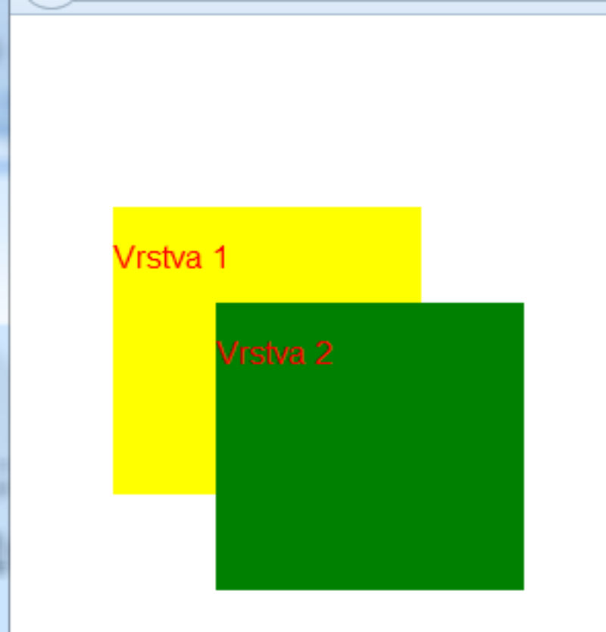
Výsledek:
Vrstva 2 překrývá vrstvu 1, neboť v kódu leží až pod ní.

Slide 16
Pokud bychom chtěli umístit vrstvu 1 nad vrstvu 2, můžeme vrstvě 1 zvýšit hodnotu z-index a nebo naopak vrstvě 2 hodnotu snížit. Obě mají nyní 0.
Vrstvě 1 tedy nastavíme hodnotu z-index: 1, čímž bude ležet výše, než vrstva 2, která jej specifikovaný nemá, tudíž má hodnotu 0

Slide 17
Zápis:
<div style="background-color: yellow; color: red; font-family: Arial; height: 150px; width: 150px; position: absolute; top: 100px; left: 50px; z-index: 1">
<p>Vrstva 1</p>
</div>
<div style="background-color: green; color: red; font-family: Arial; height: 150px; width: 150px; position: absolute; top: 150px; left: 100px">
<p>Vrstva 2</p>
</div>

Slide 18
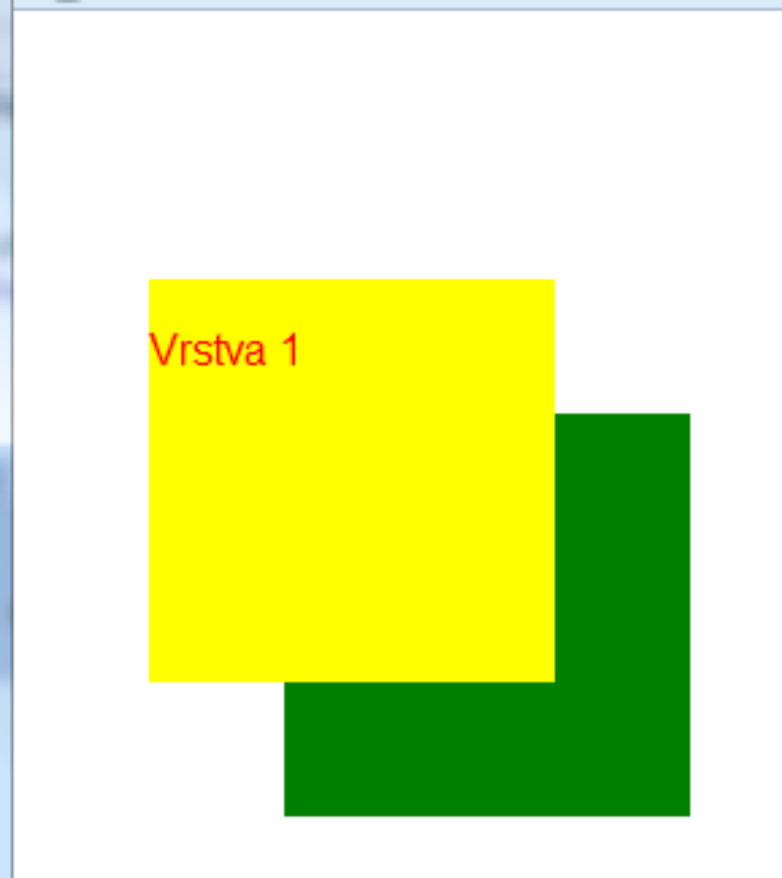
Výsledek:
Vrstva 1 překrývá vrstvu 2, i když v kódu neleží pod ní.

Slide 19
Příklad:
Vytvořte ze 4 vrstev velký čtverec o různých barvách.
Velikost čtverců bude 100px.
Napozicujte je absolutně tak, aby byly přímo u sebe a celek umístěte 20px od horního a 10px levého rohu.

Slide 20
<body>
<div style="background-color: blue; width: 100px; height: 100px; position: absolute; top: 20px; left: 10px"></div>
<div style="background-color: pink; width: 100px; height: 100px; position: absolute; top: 20px; left: 110px"></div>
<div style="background-color: purple; width: 100px; height: 100px; position: absolute; top: 120px; left: 10px"></div>
<div style="background-color: red; width: 100px; height: 100px; position: absolute; top: 120px; left:110px"></div>
</body>

Slide 21
Co kdybychom si usmysleli, že chceme posun o 50 px?
Museli bychom všechny souřadnice přepočítat.
Ukážeme si řešení pomocí kontejneru.
Kontejnerem bude vrstva, do které vnoříme tyto další vrstvy.
Pozice vrstev uvnitř kontejneru jsou od hran kontejneru, nikoliv stránek!

Slide 22
<div style="position: absolute; top: 50px; left: 50px">
<div style="background-color: blue; width: 100px; height: 100px; position: absolute; top: 0px; left: 0px"></div>
<div style="background-color: pink; width: 100px; height: 100px; position: absolute; top: 0px; left: 100px"></div>
<div style="background-color: purple; width: 100px; height: 100px; position: absolute; top: 100px; left: 0px"></div>
<div style="background-color: red; width: 100px; height: 100px; position: absolute; top: 100px; left:100px"></div>
</div>

Slide 23
Nyní budeme chtít posunout tento celek například o 250 px zleva a 150 px od horní části.
Změnu provedeme pouze u první vrstvy, neboli kontejneru.

Slide 24
Vycentrování celé stránky
Toho se dá dosáhnout pomocí dalšího nadřazeného divu. Tento div bude vycentrovaný a bude tvořit počátek souřadného systému.
Celá stránka se uzavře do obalovacího tagu <div> a tomuto tagu se nastaví šířka a automatické okraje.
Vycentrování divu se v CSS dělá pomocí
Margin-left: auto; margin-right: auto;
Znamená to, že levý a pravý okraj budou "automatické".
Prohlížeč se pokusí vyrovnat okraj tak, aby protilehlé strany měly okraj (margin) stejně široký.
<div style="margin: 0px auto; position: relative; width: 800px;">
Centrování zkráceným zápisem:
margin: 0px auto;.

Slide 25
Vytvořte model, který se bude tvářit jako stránka o třech sekcích.
Stránka bude široká 800px.
V horní části se bude nalézat žlutá vrstva pro logo stránek vysoká 100px.
V levé části bude bodrá vrstva pro odkazy široká 200px a vysoká 400px.
Vedle této vrstvy bude červená vrstva pro hlavní obsah stránky, která bude široká zbylých 600px a vysoká také 400px.
Všechny vrstvy pozicujte relativně.

Slide 26
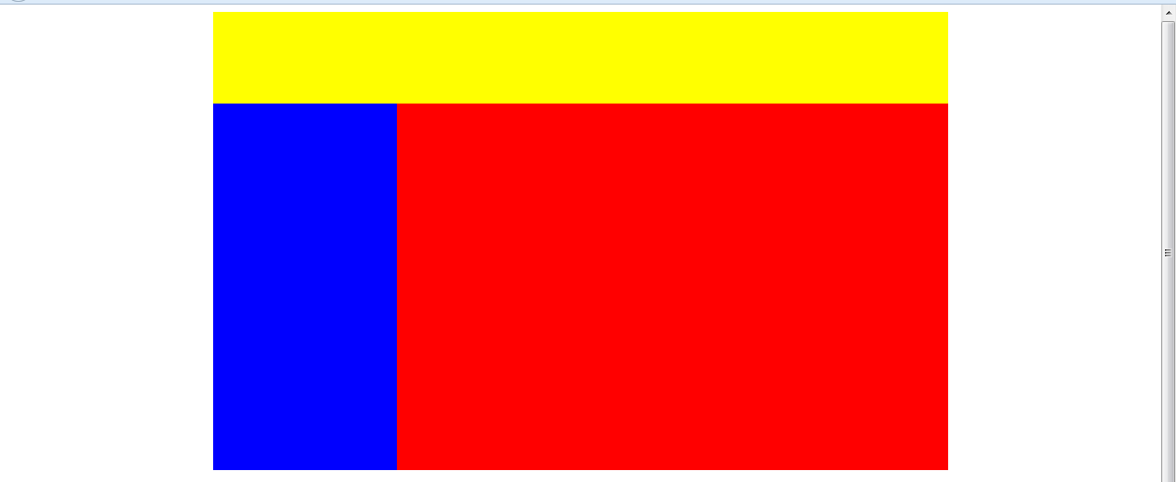

Slide 27
<div style="margin: 0 auto; width: 800px;">
<div style="background-color: yellow; position: relative; top: 0px; left: 0px; width: 800px; height: 100px"></div>
<div style="background-color: blue; position: relative; left: 0px; width: 200px; height: 400px"></div>
<div style="background-color: red; position: relative; left: 200px; top: -400px; width: 600px; height: 400px"></div>
</div>

